Slide 1


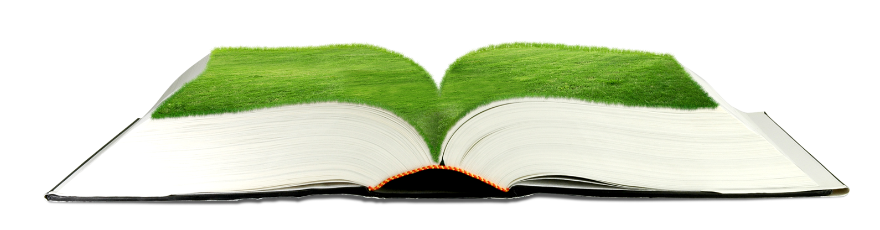

Bài 33:
LUYỆN TẬP CHUNG

Slide 2
Tiết 3

Slide 3

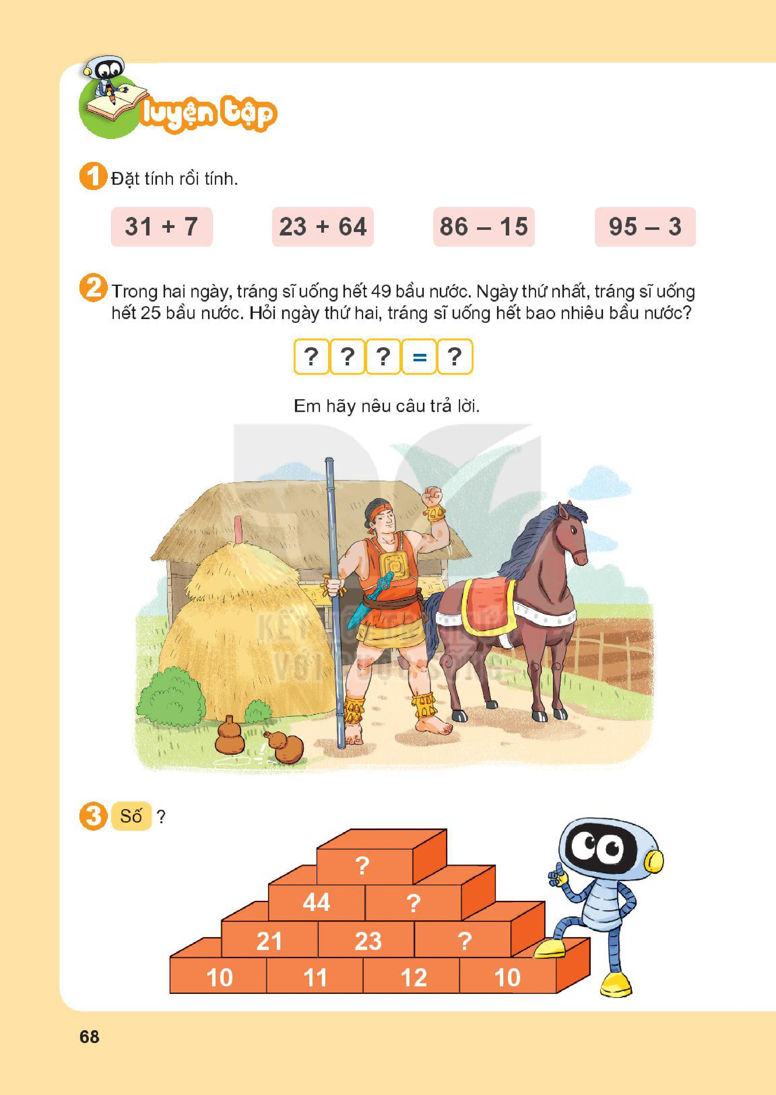
31
7
23
64
86
15
95
3
+
+
-
-
38
87
71
96

Slide 4
49 | - | 25 | = | 24
Ngày thứ hai, tráng sĩ uống hết 24 bầu nước.

Slide 5
89
45
22

Slide 6
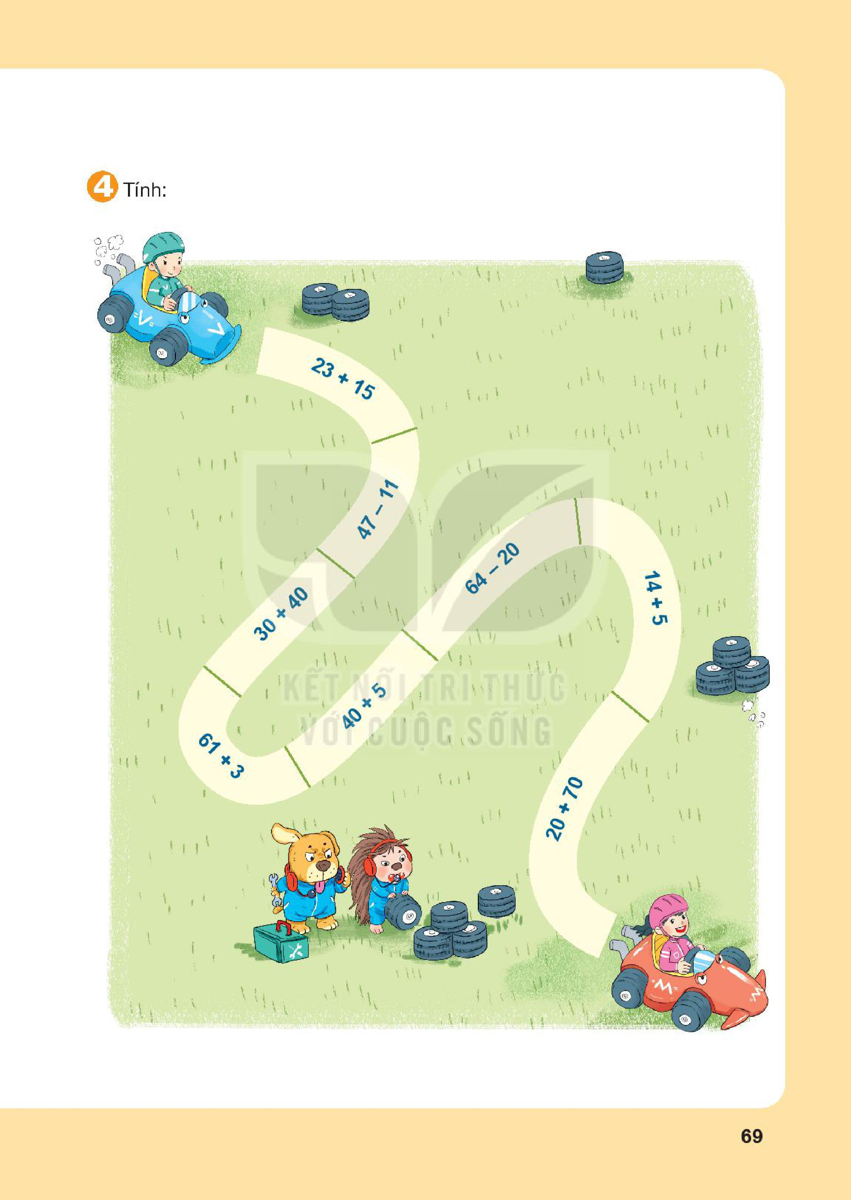
38
36
70
19
44
64
45
90

Slide 7
Tiết 4

Slide 8
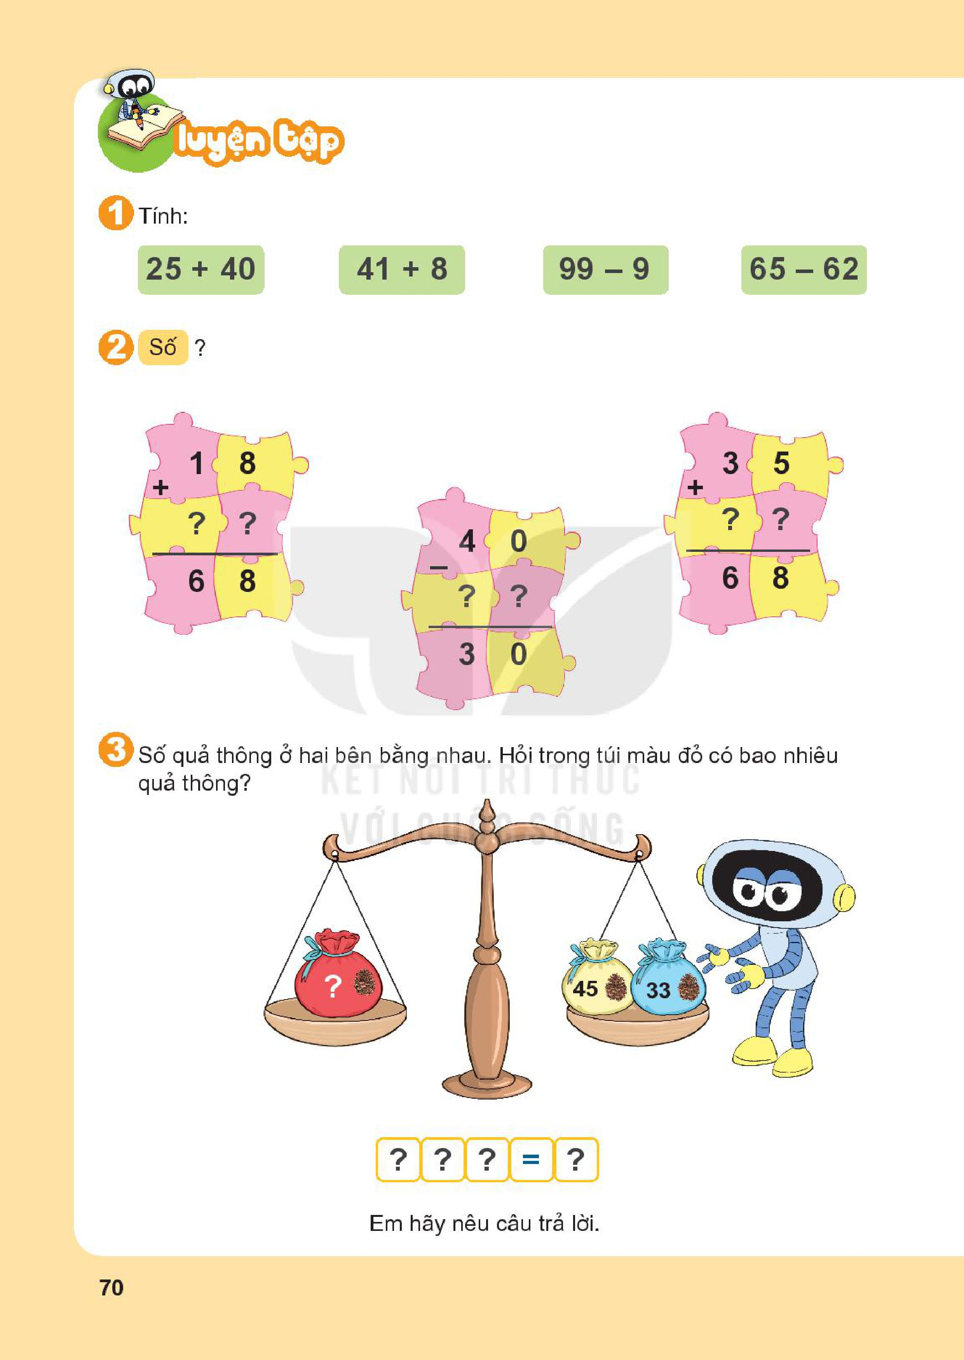
25 + 40 =
65
99 – 9 =
90
20 + 5 =
25
65 – 62 =
4

Slide 9
5
0
4
4
1
0

Slide 10
45 | + | 33 | = | 78
Trong túi màu đỏ có 78 quả thông.

Slide 11
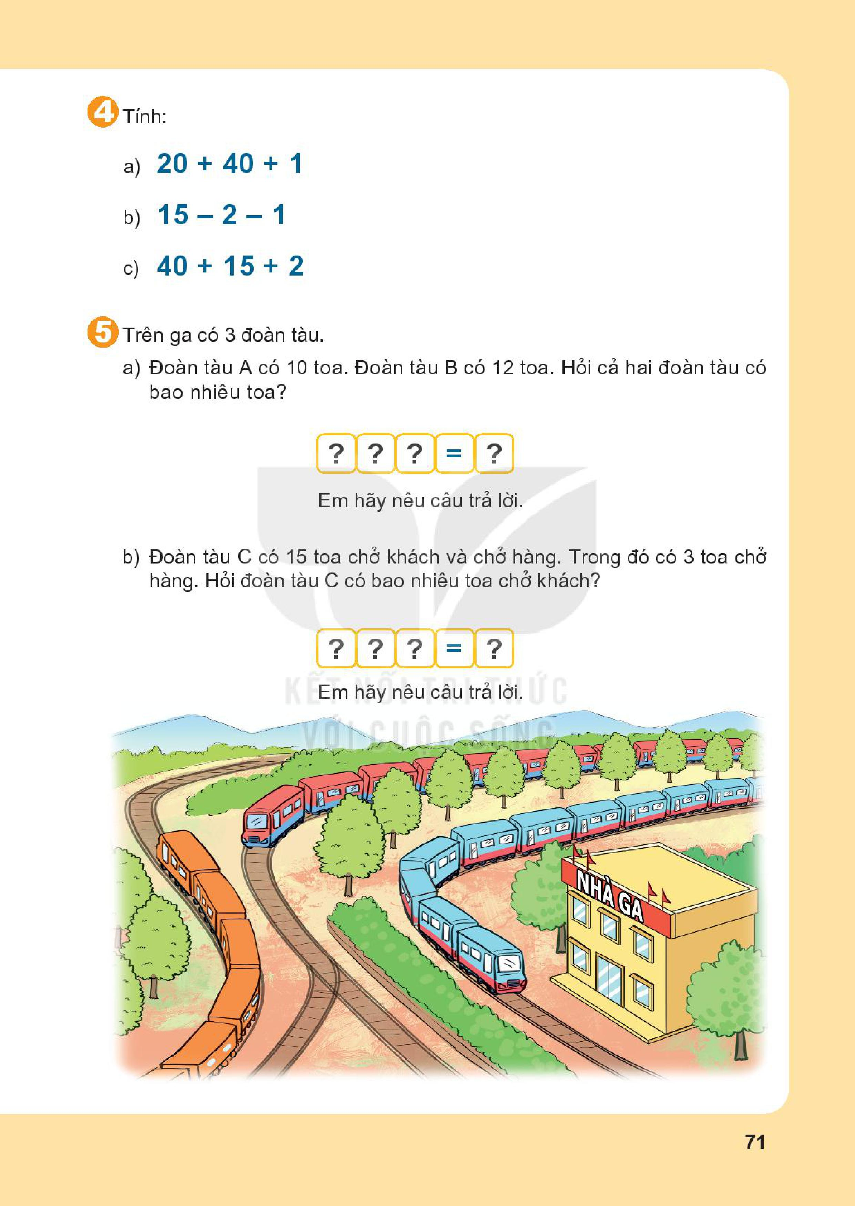

Slide 12
a) 20 + 40 + 1
= 61
60
61
b) 15 - 2 - 1
= 12
13
12
c) 40 + 15 + 2
= 57
55
57

Slide 13
10 | + | 12 | = | 22
Cả hai đoàn tàu có 22 toa.
15 | - | 3 | = | 12
Đoàn tàu C có 12 toa chở khách.

Slide 14



10
Củng cố

